Slide 1
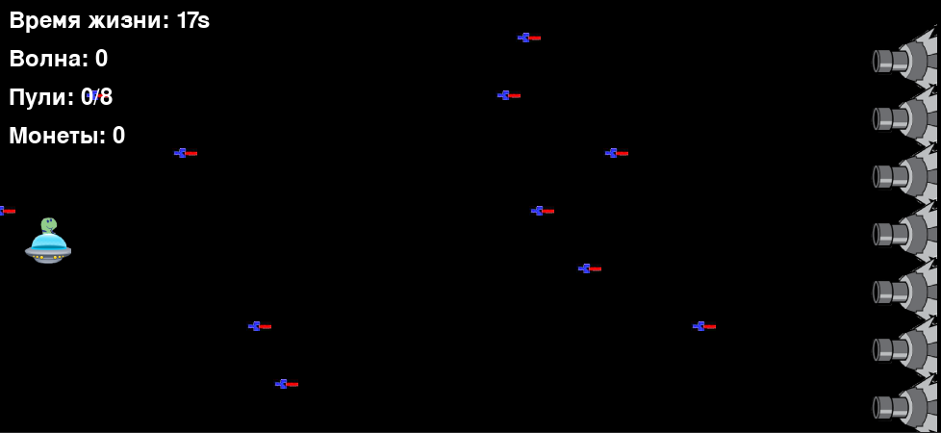
Проект PyWars
на pygame
Выполнили:
ученики 2-го курса Яндекс лицея,
Лашко М. и Журавлев А.
03.02.2025

Slide 2
Введение
Сам проект представляет собой игру, в которой игроку нужно стрелять по врагам, уворачиваясь от пуль. В игре также присутствует главное меню, с таблицей лидеров, выбором скинов, есть система аккаунтов, звуковые эффекты, различные механики (монетка, взрывы, game over, повышение сложности с каждой волной, счетчик волн, пуль, времени, монеток). В игрока стреляют справа 7 пушек, и он должен с помощью мышки или WASD уворачиваться.

Slide 3
Описание реализации
Используемые библиотеки:
pygame
sqlite3
sys
math
random
Структура программы очень хорошая, код разделен на множество классов, таких как: Button, App, Player, Bullet, Shotgun, Coin, HUD

Slide 4
Заключение
Выводы по работе: в итоге получилась полноценная игра, все функции заявленные функции выполнены и работают корректно
Возможности для доработки и развития:
Улучшение дизайна главного меню и самой игры
Создание нескольких уровней сложности и выбор их в главном меню
Добавление новых функций в игру
Доработка функций в главном меню

Slide 5
Спасибо
за
внимание!

